Slide 1
Pune projekt
Klasa:8a
Grupi 3
Lenda:informatike
Tema:smartphone
Kryetare grupi:anxhela nika
Pjestaret:andreina mundija
Geraldo rrethaj
Vjollca martini
David gjerkaj

Slide 2
Cfare eshte nje smartphone?
Një smartphone është një telefon celular me një sistem të avancuar operativ mobil i cili kombinon tiparet e një sistemi operativ të kompjuterit personal me karakteristika të tjera të dobishme për përdorim celular ose handheld

Slide 3
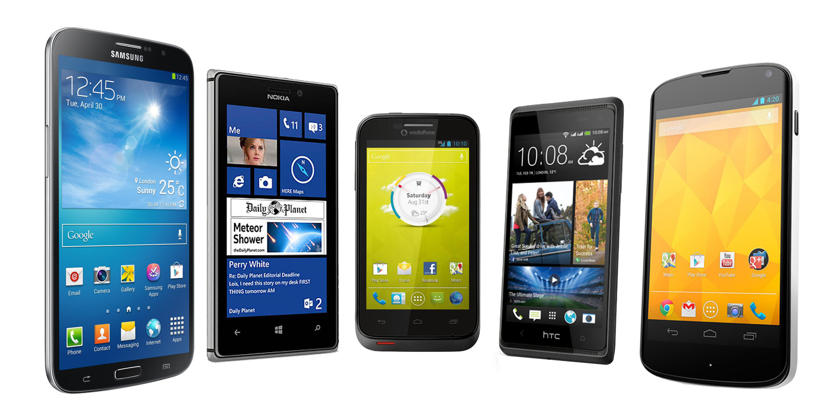
Disa nga llojet e smartphone

Slide 4
Android
Android është një sistem operativ mobil i zhvilluar nga Google Inc, dhe të mbështetur nga një konsorcium industrisë njohur si Celular Aleancës së Hapur. Kjo është një platformë me kod të hapur me komponente opsional të pronarit, duke përfshirë një suitë e softuerit anije për shërbimet e Google, dhe kërkesa dhe storefront përmbajtjen Google Luaj. Android u prezantua zyrtarisht me anë të lëshimit të pajisjes së saj inauguruese, HTC Dream (T G1 -Mobile) më 20 tetor 2008. Si një produkt me burim të hapur, Android ka qenë edhe objekt i zhvillimit të palës së tretë; Grupet e zhvillimit kanë përdorur kodin burim Android për të zhvilluar dhe për të shpërndarë versionet e tyre të modifikuar të sistemit operativ, si CyanogenMod, për të shtuar karakteristika të OS dhe të japin versionet e reja të Android për pajisjet që marrin më të reja zyrtare nga shitësi i tyre. versionet pirun të Android kanë miratuar edhe nga shitësit e tjera, të tilla si Amazon.com, i cili përdoret saj "Fire OS" në një gamë të tabletave dhe Fire Phone.

Slide 5
Windows mobile
Windows Mobile Windows Mobile është bazuar në CE kernel Windows-it dhe së pari u paraqit si sistem operativ Pocket 2000 . Gjatë gjithë jetës së saj , sistemi operativ ishte në dispozicion në të dy prekje dhe jo- prekje formate . Ajo është e pajisur me një suitë të aplikacioneve të zhvilluara me API Microsoft Windows dhe është projektuar që të ketë karakteristikat dhe pamjen disi të ngjashme me versionet desktop të Windows-it . Palët e treta mund të zhvillohet software për Windows Mobile pa kufizime të vendosura nga Microsoft . Aplikacionet software ishin përfundimisht të patregtueshme nga Windows Marketplace për celularë gjatë jetëgjatësisë të shkurtër së shërbimit . Windows Mobile është ndarë në faza, në favor të Windows Phone .

Slide 6
Te tjera
Në vitin 2011, Apple kishte pjesën më të madhe të tregut në të gjithë botën dërgesës. Në vitin 2013, Samsung kishte 31.3% të tregut, një rritje të lehtë nga 30.3% në vitin 2012, ndërkohë që Apple ishte në 15.3%, një rënie prej 18.7% në vitin 2012. Huawei, Samsung dhe Lenovo kanë qenë në rreth 5% secila, në mënyrë të konsiderueshme më të mirë se në vitin 2012 shifrat, ndërsa të tjerët kishin rreth 40%, e njëjtë si figura e mëparshme vjet. Vetëm Apple ka humbur pjesë të tregut, edhe pse vëllimi i tyre dërgesa ende është rritur me 12.9 për qind; pjesa tjetër ka pasur rritje të ndjeshme në vëllimet e dërgesës e 36 në 92 për qind. Në TM1 2014, Samsung kishte një pjesë të 31% dhe Apple kishte 16%. Në Q4 2014, Apple kishte një pjesë 20.4% dhe Samsung kishte 19.9 %.

